Slide 1


Manualidad:
Tarjeta del Día del Padre
Prof. Lourdes Barreno Huffman
Portal Educa Panamá

Slide 2

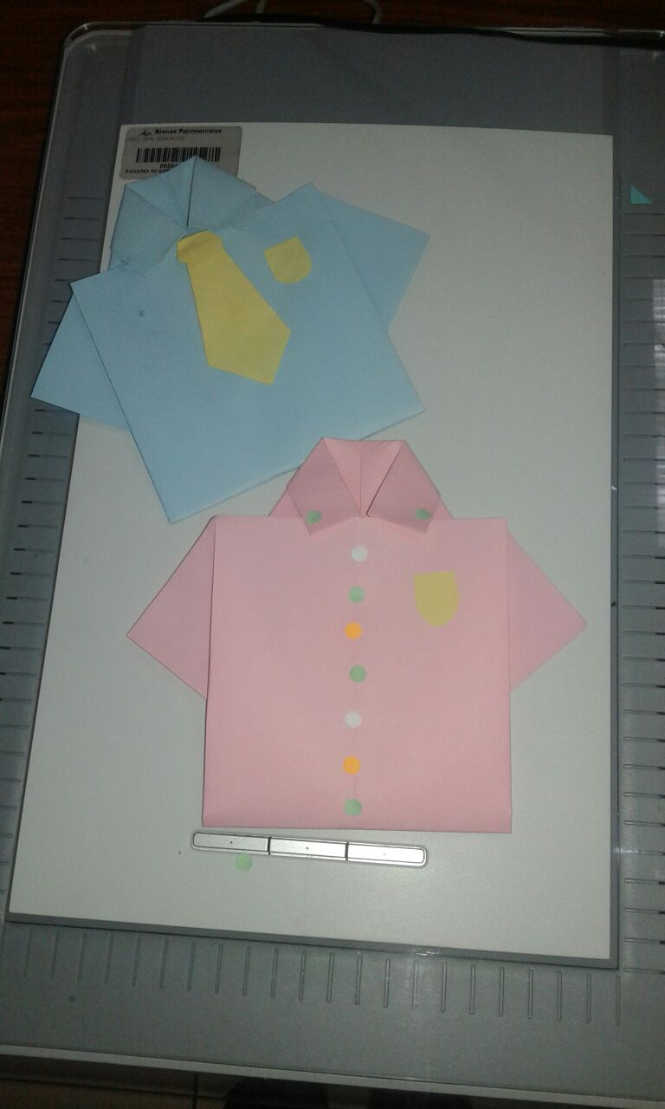
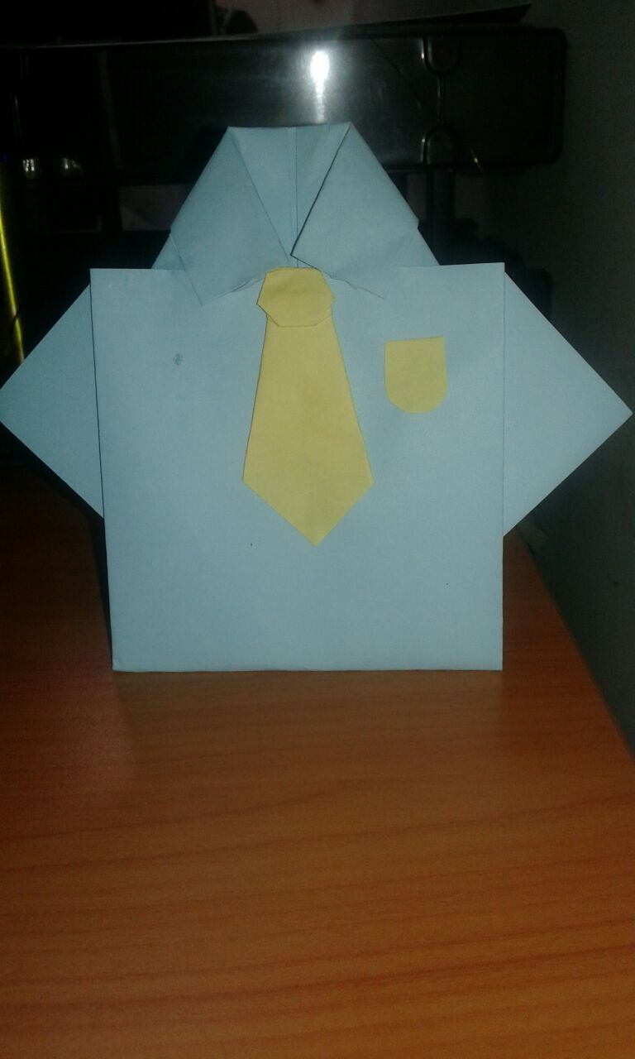
Manualidad:
Tarjeta del Día del Padre
Camisa en Papel Bond
Materiales
Hoja de papel bond de color
Tijera
Goma fría

Slide 3

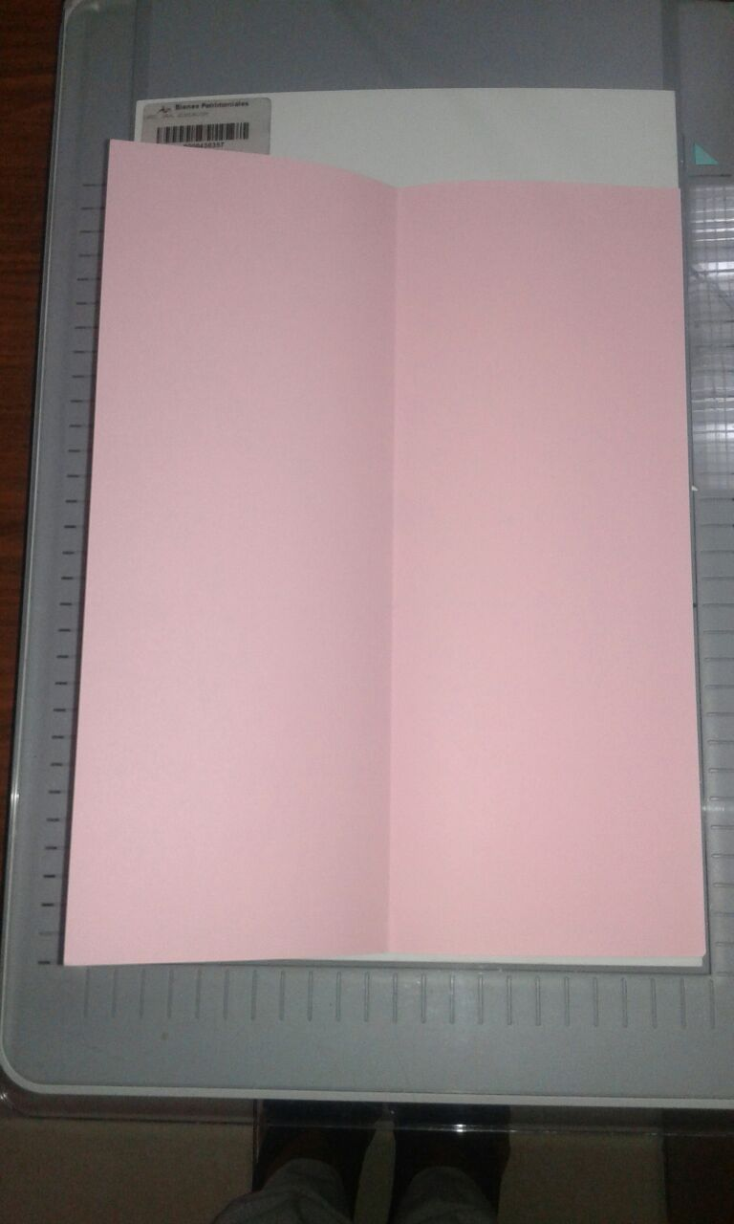
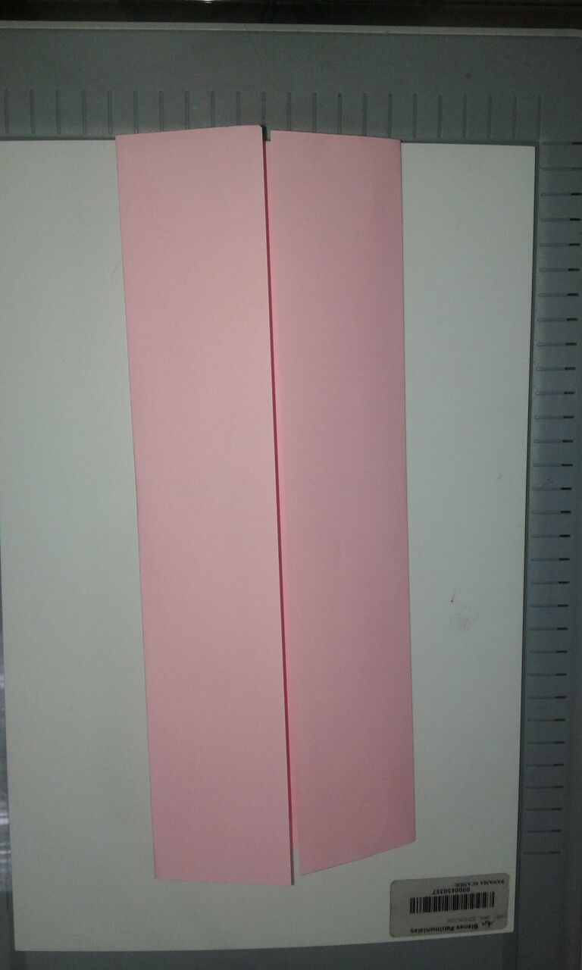
Tarjeta para el Día del Padre
Instrucciones:
Debemos tomar la hoja de papel en forma vertical y doblarla a la mitad, posteriormente realizaremos dos dobleces más hacia el centro.
Paso 1
Paso 2

Slide 4
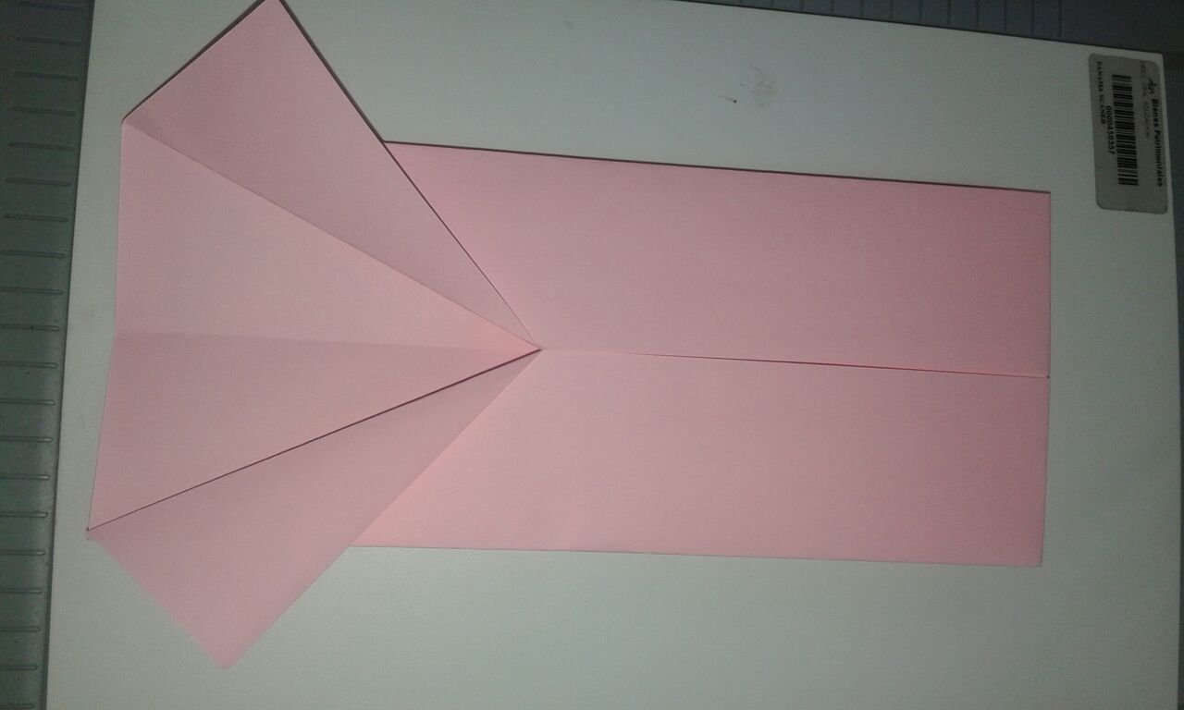

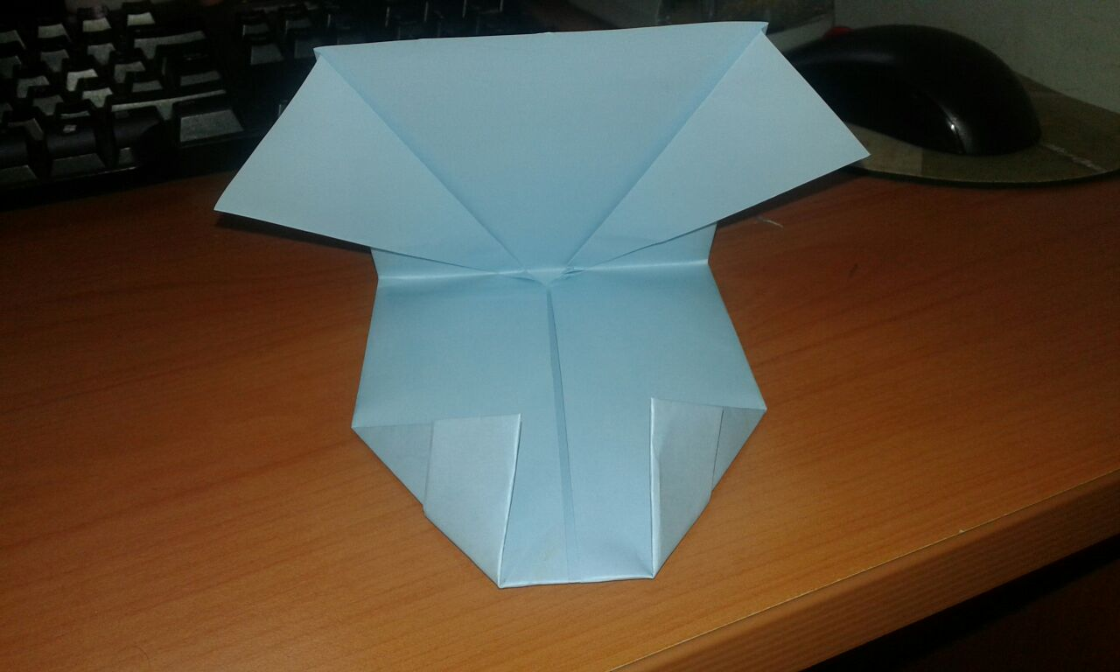
Tarjeta para el Día del Padre
Luego toma uno de los extremos superiores y dobla ambos lados de acuerdo a la figura.
Toma el otro extremo de la hoja y dobla aproximadamente un centímetro hacia adentro del lado opuesto. Seguido dobla los extremos superiores para darle forma al cuello de la camisa. Observa la figura.
Paso 3
Paso 4

Slide 5

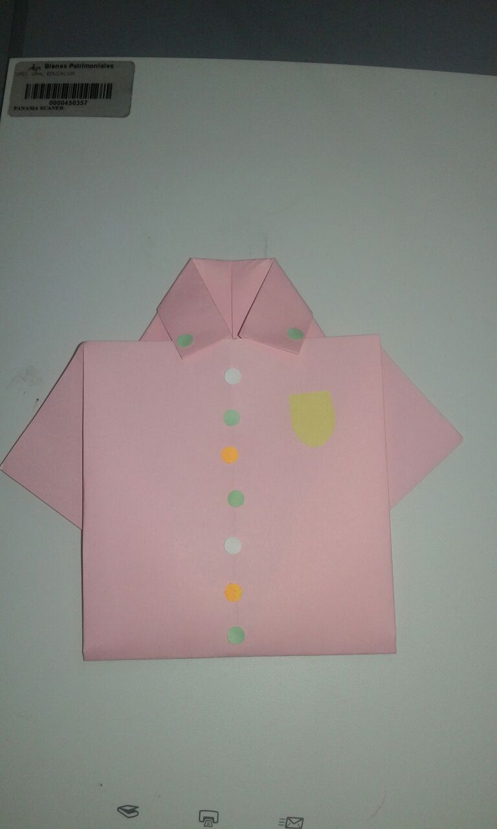

Tarjeta del Día del Padre
Dobla la hoja a la mitad y coloca el extremo inferior en la base del cuello de la camisa.
Lo demás es cuestión de ingenio. Podemos ponerle corbata y bolsillo o botones pequeños, según preferencias. Y listo tenemos una linda, económica y super sencilla tarjeta para el día del padre.
Paso 5

Slide 6


Muchas Gracias…

